Slide 1
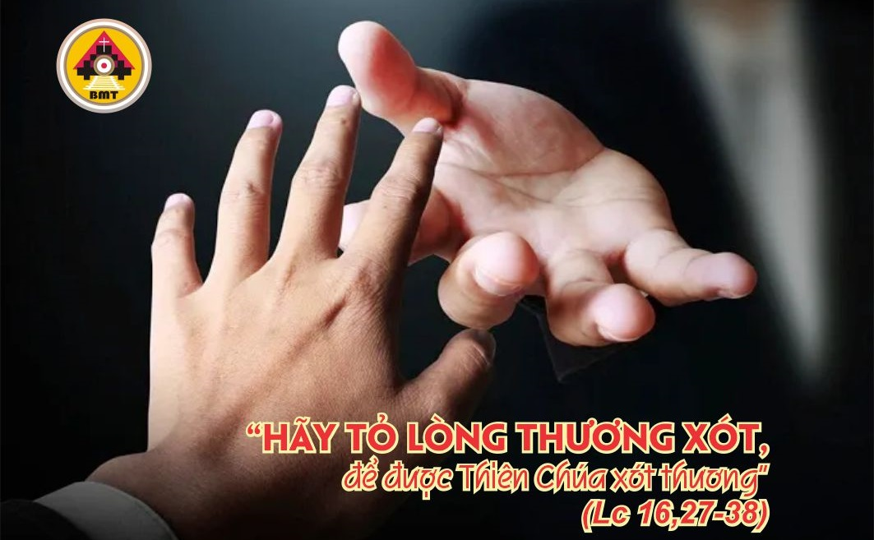

THỨ NĂM TUẦN XXIII THƯỜNG NIÊN A

Slide 2
Ca Nhập Lễ
Lạy Chúa, Chúa là Đấng công minh và xét xử chính trực; Xin Chúa đối xử với tôi tớ Chúa theo lượng từ bi của Chúa.

Slide 3

Bài Đọc 1: 1 Cr 8, 1b-7, 11-13
“Anh em làm tổn thương lương tâm yếu đuối của họ, là anh em phạm đến Ðức Kitô”.
Trích thư thứ nhất của Thánh Phaolô Tông đồ gửi tín hữu Côrintô.

Slide 4
Đáp Ca
Tv 138, 1-3. 13-14ab. 23-24
Đáp: Lạy Chúa, xin hướng dẫn con trong đường lối đời đời (c. 24b).

Slide 5
Alleluia: 2 Cr 5, 19
Alleluia-alleluia: – Thiên Chúa ở trong Ðức Kitô đã giải hoà thế gian với Người, và đã đặt lời giải hoà trên môi miệng chúng tôi. – Alleluia.

Slide 6
Phúc Âm: Lc 6, 27-38

Slide 7


Slide 8

DÂNG LỄ

Slide 9
CA HIỆP LỄ
Như nai rừng khát mong nguồn nước, hồn tôi khát Chúa, Chúa trời ôi, hồn tôi khát Chúa Trời, Chúa trời hằng sống.

Slide 10
THỨ NĂM TUẦN XXIII THƯỜNG NIÊN A

